Slide 1
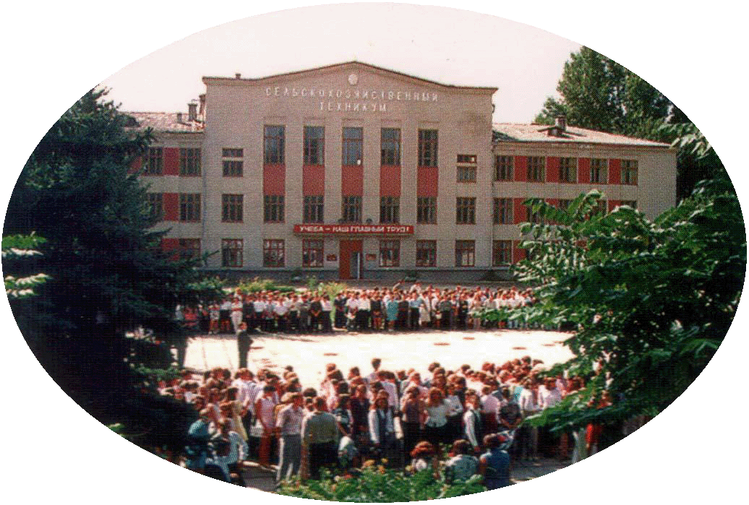
«КРЫМСКИЙ ФЕДЕРАЛЬНЫЙ УНИВЕРСИТЕТ
имени В. И. Вернадского»
Ордена Трудового Красного Знамени
агропромышленный колледж им. Э.А. Верновского
Учебное заведение основано в 1828 году

Slide 2
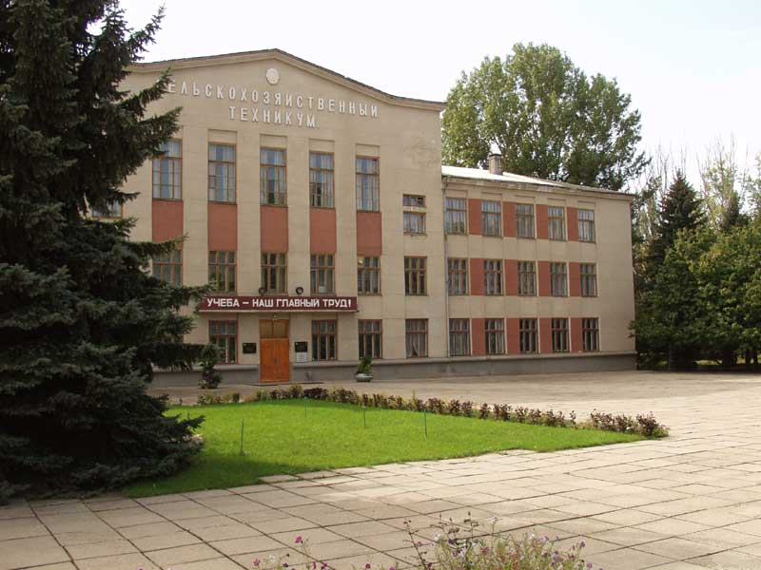
Этапы истории:
І - Никитский – 102 года
(1828-1930)
ІІ - Ялтинский – 34 года
(1930-1964)
ІІІ - Современный – 61 год
(1964-2025)

Slide 3
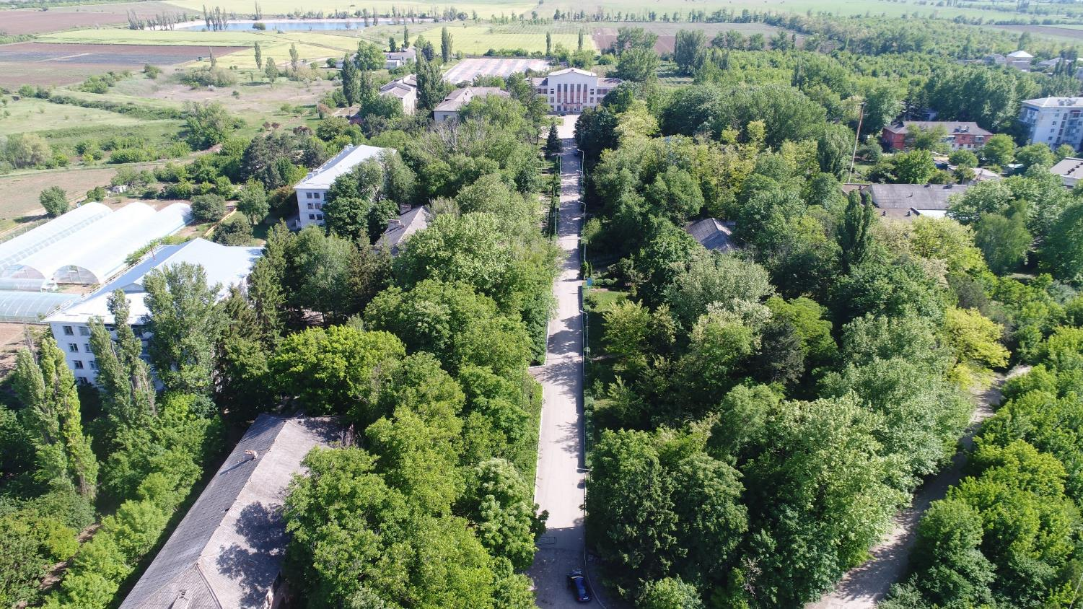

Slide 4
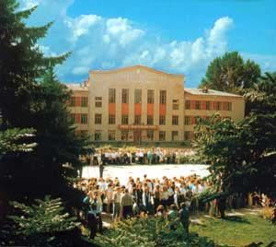
ОРДЕНА ТРУДОВОГО КРАСНОГО ЗНАМЕНИ АГРОПРОМЫШЛЕННЫЙ КОЛЛЕДЖ им. Э.А. ВЕРНОВСКОГО ВЕДЁТ ПОДГОТОВКУ ПО СПЕЦИАЛЬНОСТЯМ
(ОЧНОЕ И ЗАОЧНОЕ ОБУЧЕНИЕ):
Агрономия
плодоовощеводство и виноградарство;
защита растений;
декоративное садоводство и цветоводство;
агроэкологические технологии в сельском хозяйстве.
Экономика и бухгалтерский учет (по отраслям)
бухгалтерский учет в АПК;
бухгалтерский учет в муниципальных учреждениях;
бухгалтерский учет в коммерческих банках.
Финансы
специалист по оценке и контролю;
специалист по закупкам
Технология продуктов питания из растительного сырья
технолог на винзаводах, аграрных предприятиях,
Специалист по производству солода, продукции бродильных производств и виноделия, безалкогольных напитков.
Технолог по производству продуктов питания из растительного сырья.
Специалист отдела контроля качества и безопасности продуктов питания из растительного сырья.
Технолог по обработке виноматериалов и вин
Подготовка рабочих профессий и дополнительное профессиональное образование (повышение квалификации)
кассир;
садовник;
1С: Бухгалтерия;
• управление финансами в муниципальных организациях;
• ландшафтный дизайн;
• фитосанитарный контроль;
• производственные процессы в крафтовых пивоварнях;
• пчеловодство.

Slide 5
ОРДЕНА ТРУДОВОГО КРАСНОГО ЗНАМЕНИ АГРОПРОМЫШЛЕННЫЙ КОЛЛЕДЖ им. Э.А. ВЕРНОВСКОГО ВЕДЁТ ПОДГОТОВКУ ПО СПЕЦИАЛЬНОСТЯМ
(ОЧНОЕ и ЗАОЧНОЕ ОБУЧЕНИЕ):
19.02.11 ТЕХНОЛОГИЯ ПРОДУКТОВ ПИТАНИЯ ИЗ РАСТИТЕЛЬНОГО СЫРЬЯ
Вид деятельности:
ведение технологического процесса производства солода, продукции бродильных производств и виноделия, безалкогольных напитков на автоматизированных технологических линиях;
- организационно-технологическое обеспечение производства солода, продукции бродильных производств и виноделия, безалкогольных напитков на автоматизированных технологических линиях
Профессиональные компетенции:
- Осуществлять техническое обслуживание технологического оборудования для производства продуктов питания из растительного сырья в соответствии с эксплуатационной документацией.
- Выполнять технологические операции по производству солода, продукции бродильных производств и виноделия, безалкогольных напитков в соответствии с технологическими инструкциями.
Осуществлять организационное обеспечение производства продуктов питания из растительного сырья на автоматизированных технологических линиях.
-Осуществлять технологическое обеспечение производства солода, продукции бродильных производств и виноделия, безалкогольных напитков.

Slide 6
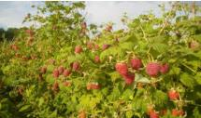
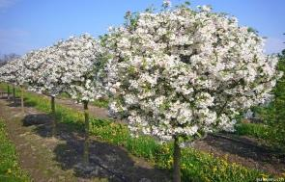
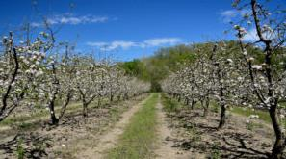
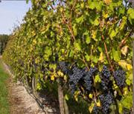
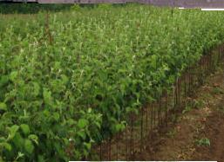
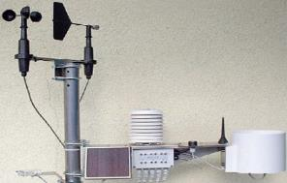
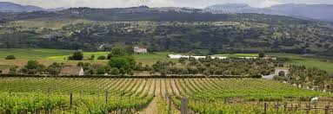
Инновационные направления подготовки специалистов для агропромышленного комплекса
1. Теоретическое и практическое обучение студентов на базе «Учебно-экспериментального сельскохозяйственного лабораторного комплекса, включающего в себя учебные теплицы, учебный ягодник, учебный мультифруктовый сад, учебный виноградник, учебный питомник
2. Применение цифровых технологий для изучения и прогнозирования неблагоприятных агроклимати-ческих явлений на базе созданной учебной метеостанции
3. Формирование Учебно-производственного комплекса, включающего в себя научные учреждения, предприятия по выращиванию сельско-хозяйственных культур, крестьянские фермерские хозяйства, частных производителей, являющихся основными заказчиками молодых специалистов

Slide 7
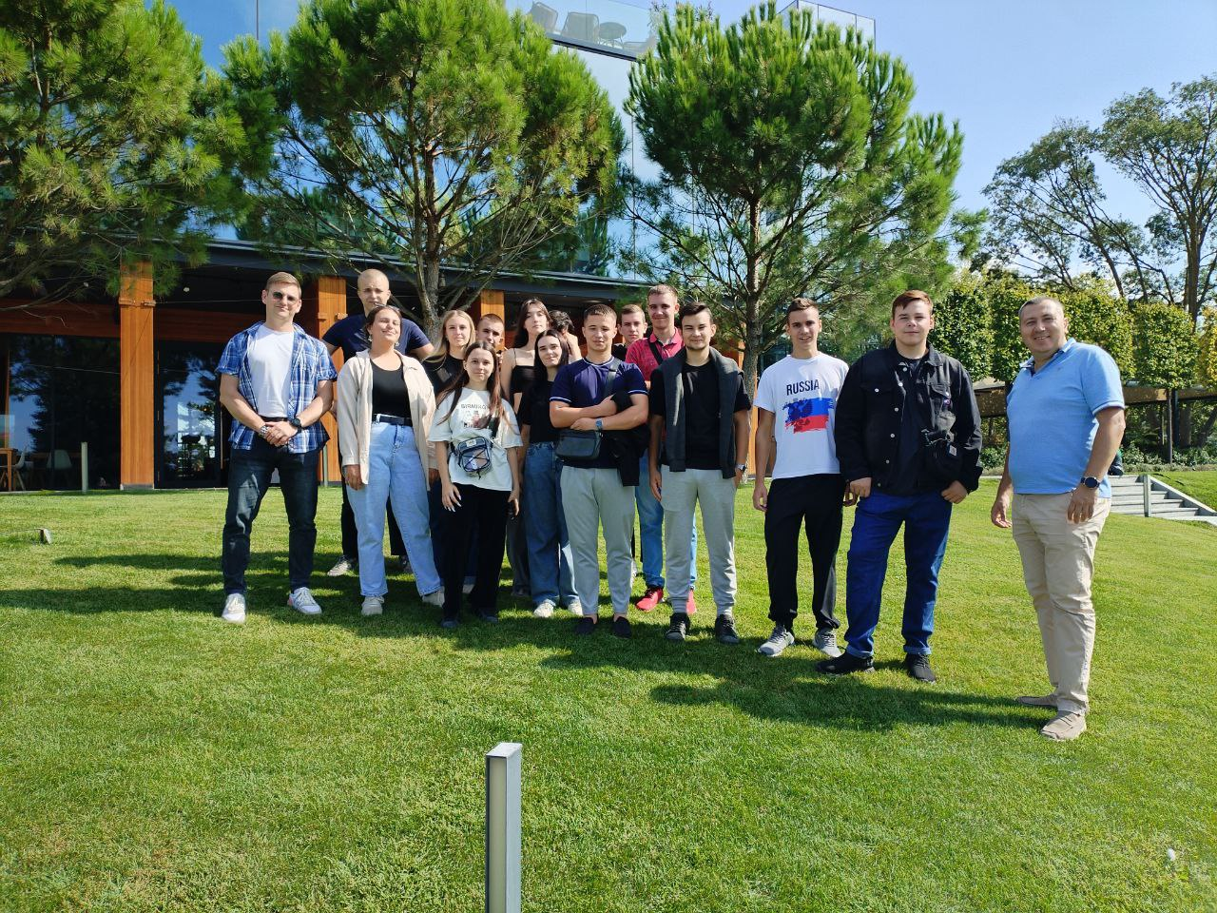
Выпускники отделения могут продолжить обучение в «Крымском федеральном университете имени В.И. Вернадского» по образовательно-квалификационным уровням «бакалавр», «магистр». Они полностью обеспечиваются общежитием и стипендией, льготным питанием, медицинским и культурно-бытовым обслуживанием

Slide 8
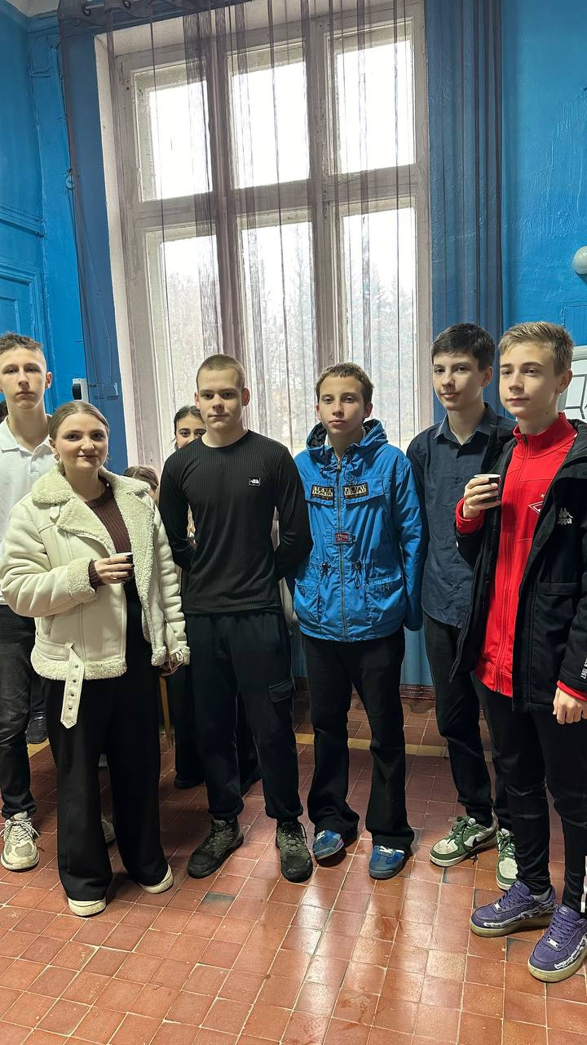
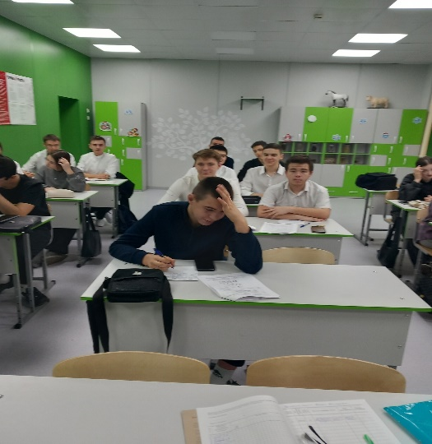
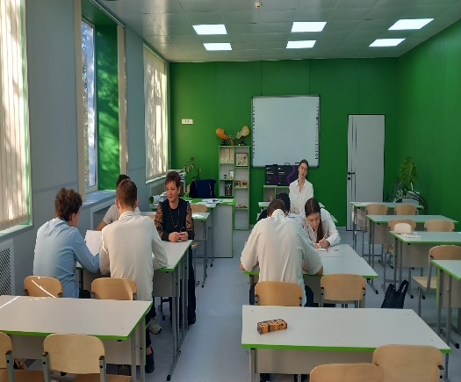
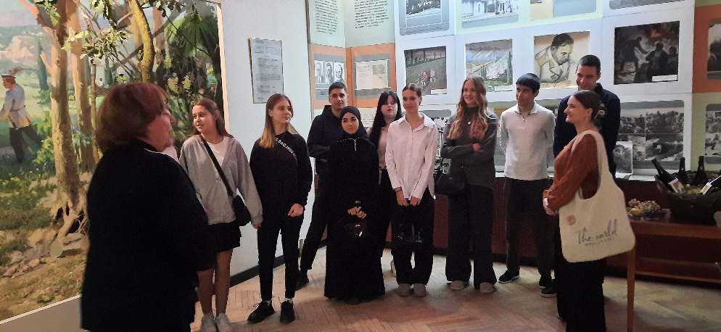
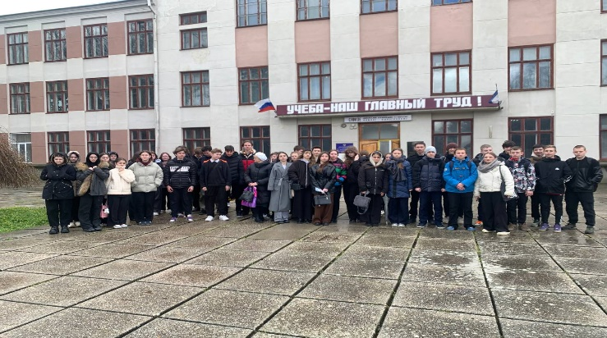
АГРАРНЫЙ КЛАСС

Slide 9
Практическое обучение
Заключены договора о практической подготовке с предприятиями – социальными партнёрами:
ООО «Симферопольское»
К(Ф)Х «Генезис»
ООО «Яросвит-Агро»
К(Ф)Х «Елена»
ООО «Агро Бизнес»
Практическое обучение
ООО «Ягодная Поляна»
ООО «Кроненталь»
ФГБУН «НБС-ННЦ» РАН
ООО «Эдем»
ГБУ РК «Центр социальной поддержки семей, детей и молодёжи»
Управление образования администрации Симферопольского района Республики Крым
АО «КРЫМТЭЦ»
СПК «Правда»
ООО «Агрофирма «Коломита»
КФХ Пожидаев Александр Андреевич
ООО Тепличный комбинат «Белогорский»
ООО «АГРОФИРМА «Золотая балка»
Заключено в индивидуальном порядке 154 договора о практическом обучении.
Заключены Соглашения о сотрудничестве ( Госсорткомиссия, Ялта–Интурист, Крым-Фарминг)
Проведены занятия и выездные мероприятия : Ялта – Интурист, Госсорткомиссия, КОСС, Таврида. Арт

Slide 10
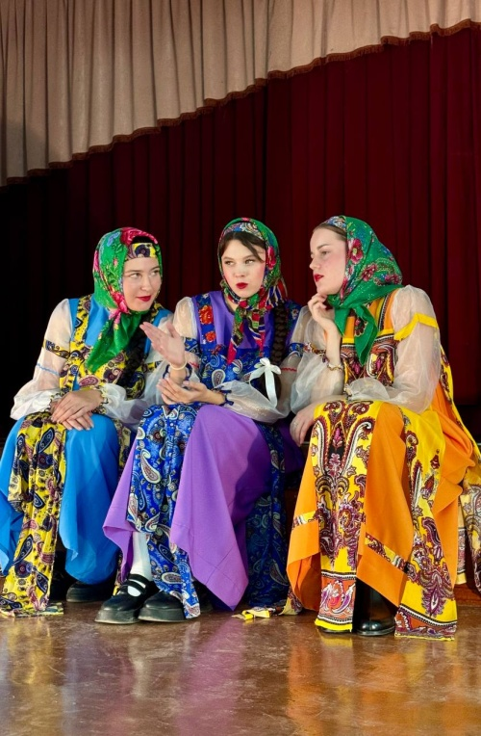
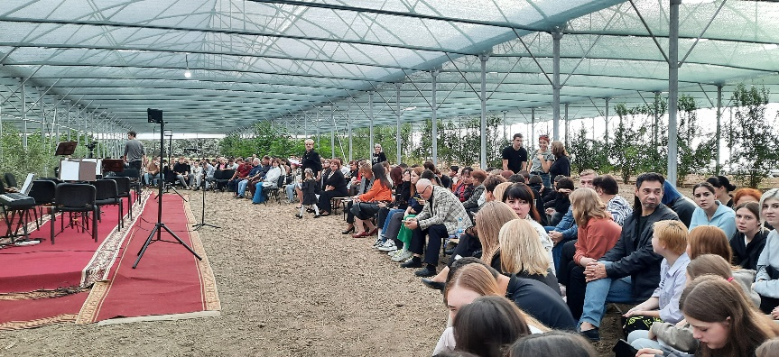
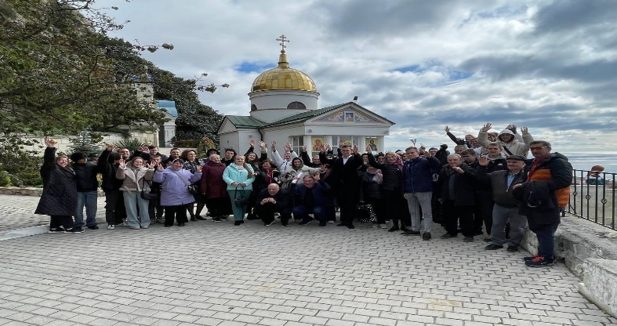
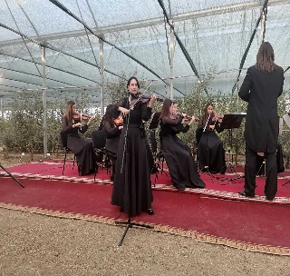
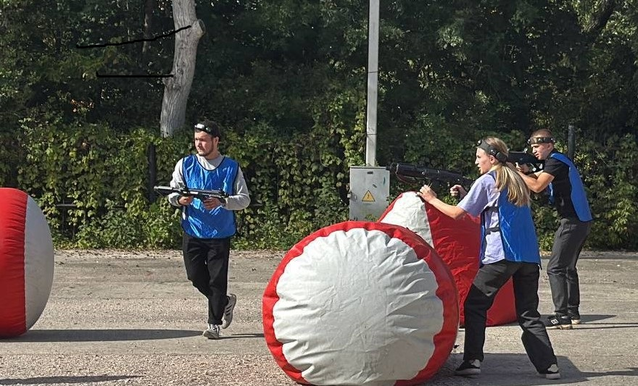
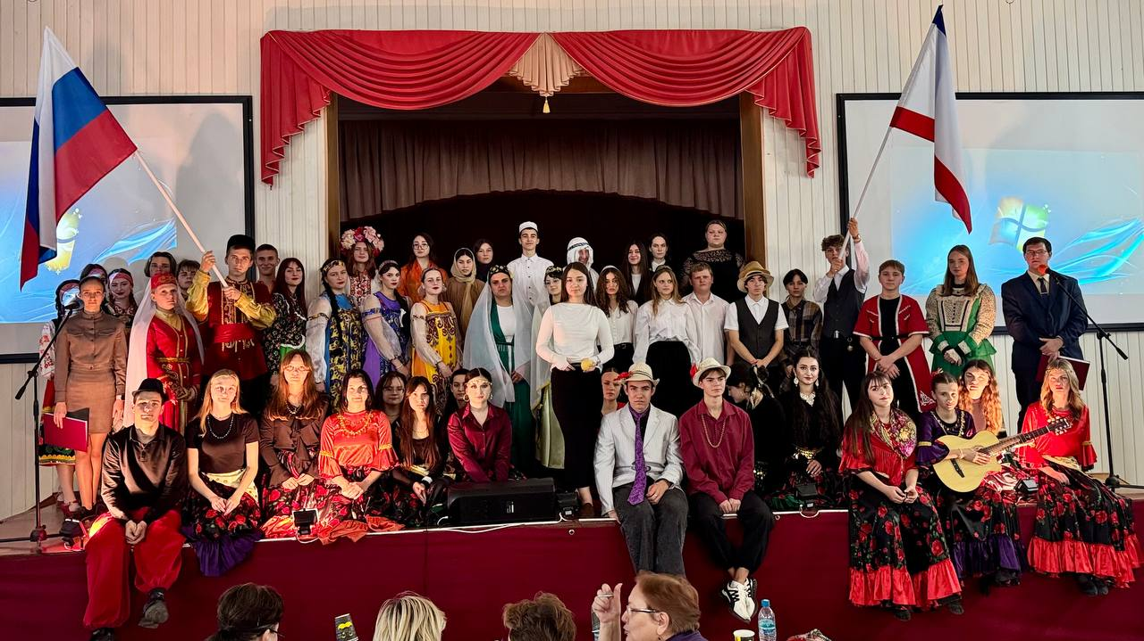
Досуг студентов

Slide 11
Материально-техническая база колледжа
Учебные корпуса – 3 (10800 м2);
Компьютерные классы с современным оборудованием;
Актовый зал, читальный зал и библиотека, спортивный зал и стадион, парковая зона;
Общежития, буфет (организовано горячее питание, льготное обслуживание);
Суперинтенсивный яблоневый сад 10 га ;
6. Теплицы площадью 8500 м2 ;
7. Лаборатория микроклонального размножения безвирусного материала;
8. Техника и агрегаты: Трактора МТЗ-82.1, трактор МТЗ-80, МТЗ-320.4, Т-170 (бульдозер), минитрактор Чувашпиллер-504; сельскохозяйственная техника (сеялки, культиваторы, дисковые бороны, фрезы, ямокопатель, плодовые платформы, размотчик шпалеры, столбостав, косилки, опрыскиватели (садовый и полевой), плуги, прицепы;
9. Мультифруктовый сад;
10. Учебный виноградник;
11. Опытно-коллекционный участки для ведения проектной деятельности и научно-исследовательской работы.

Slide 12
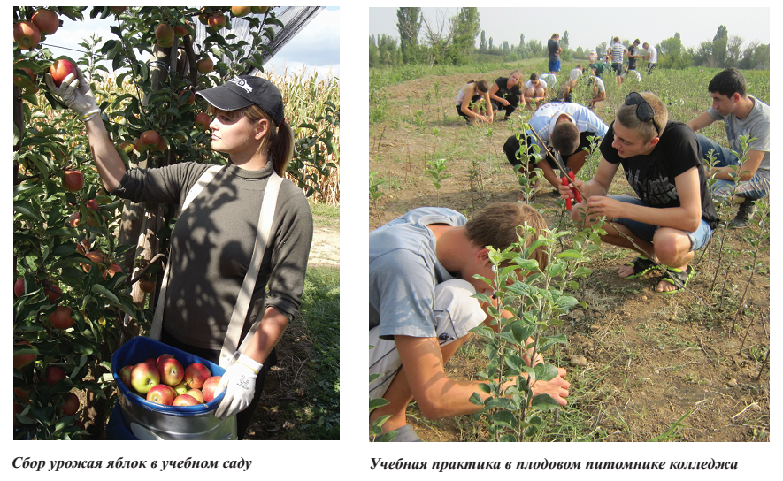

Slide 13
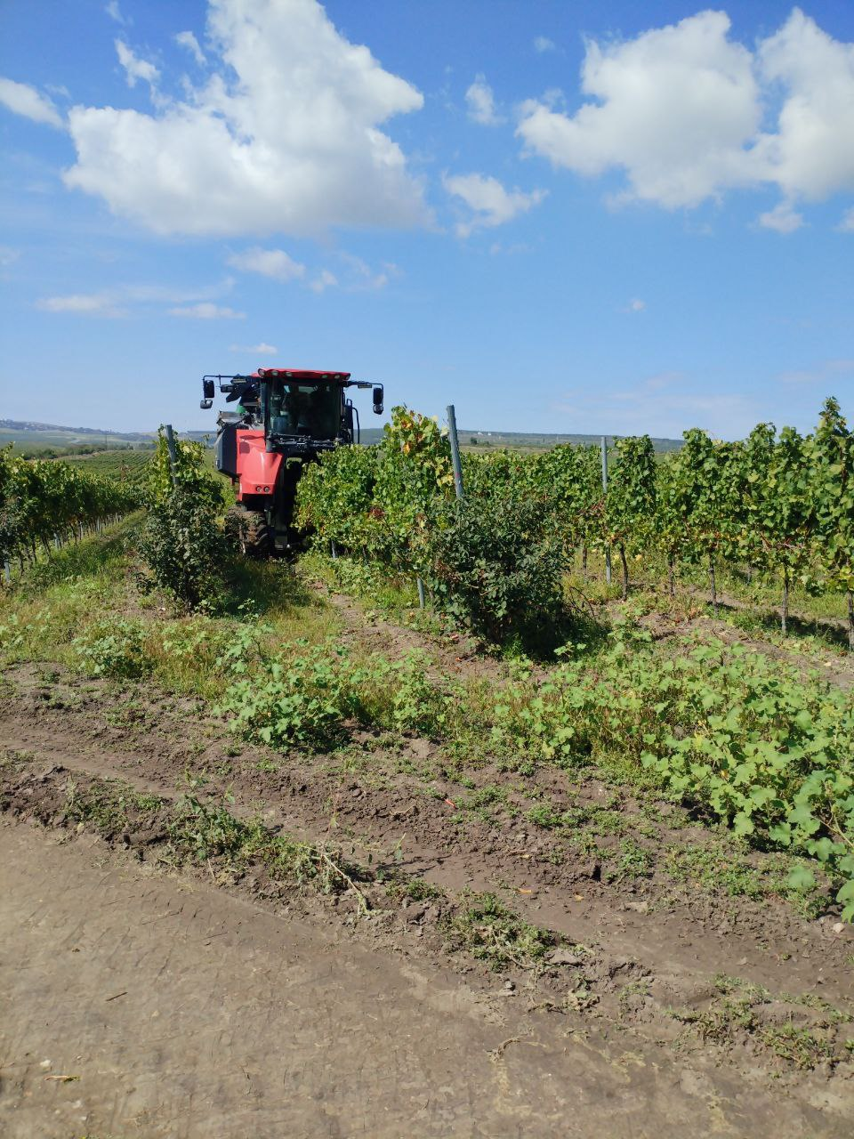
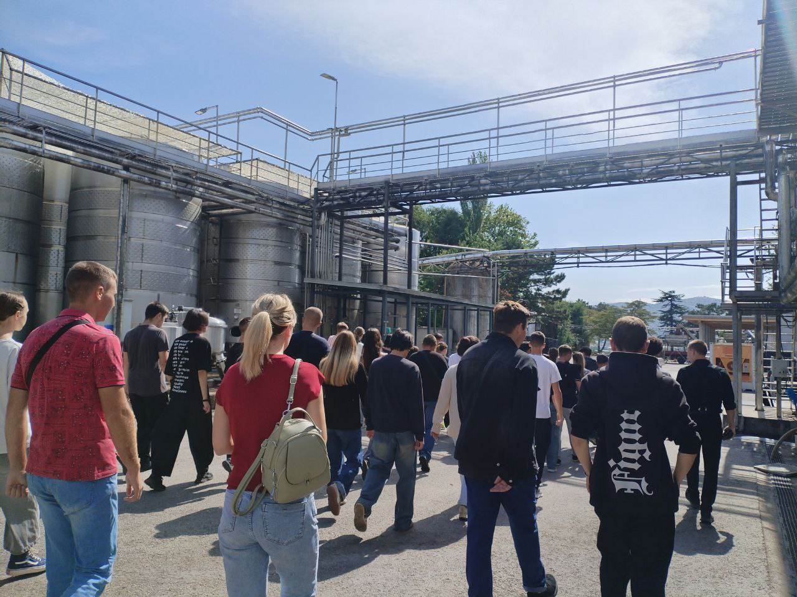

Slide 14
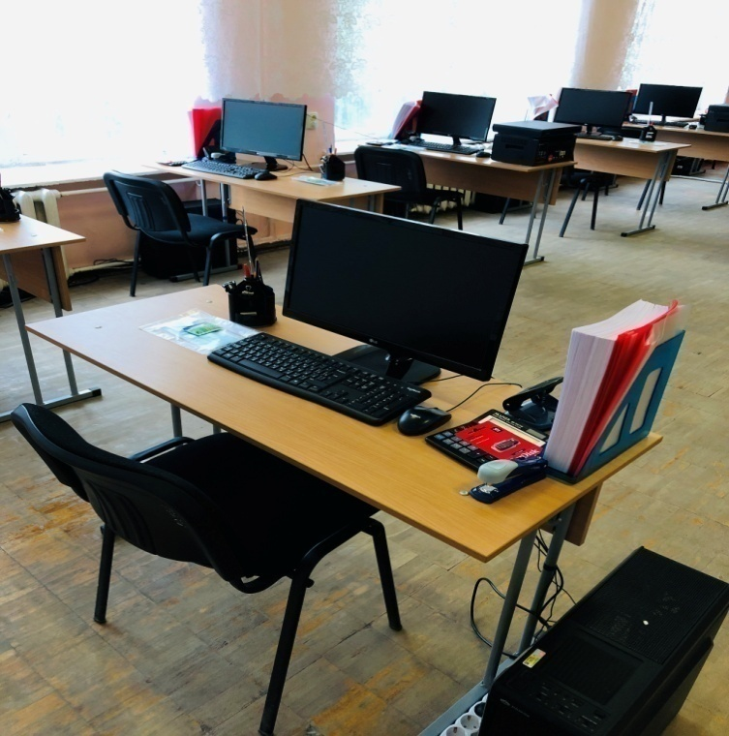
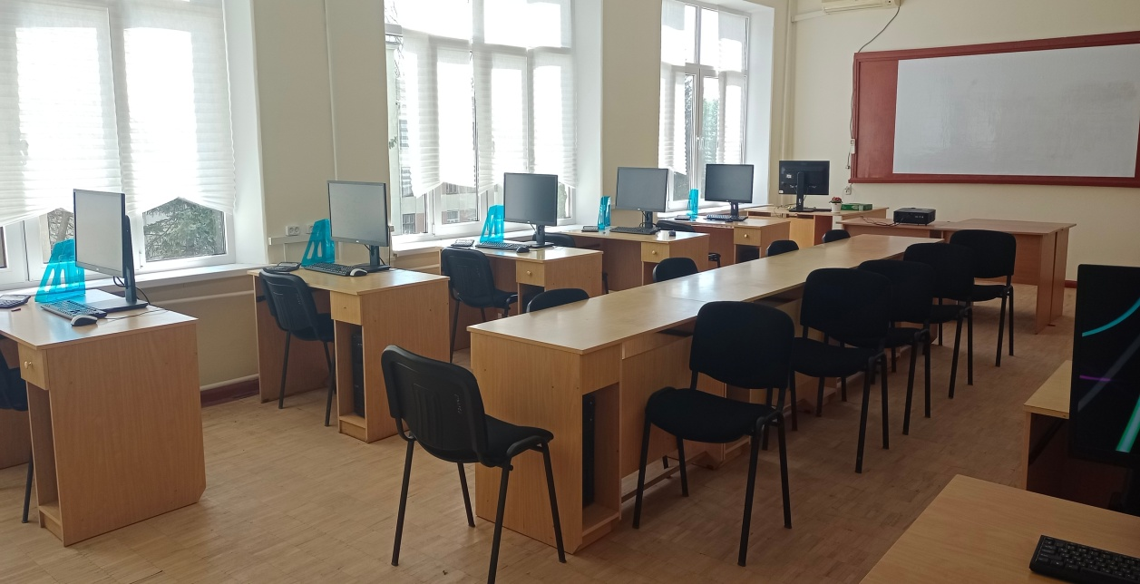
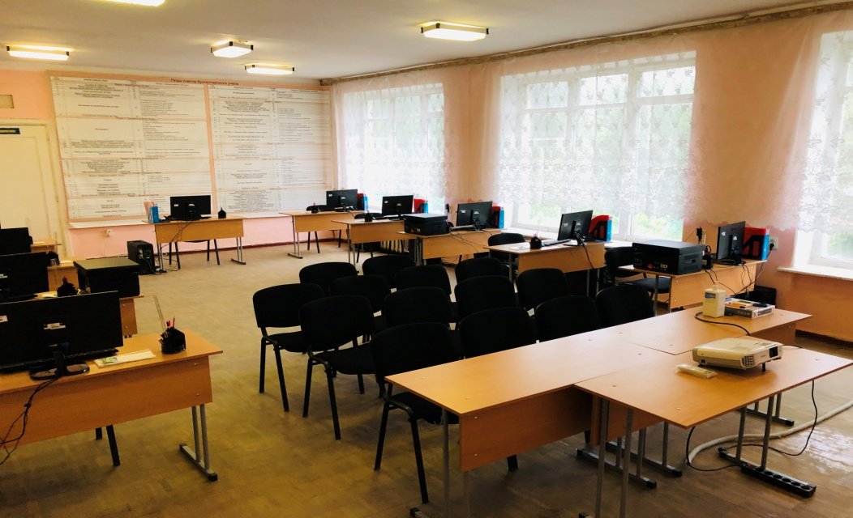
ДЕМОНСТРАЦИОННАЯ ПЛОЩАДКА ПО КОМПЕТЕНЦИЯМ «БУХГАЛТЕРСКИЙ УЧЁТ» «ФИНАНСЫ»

Slide 15
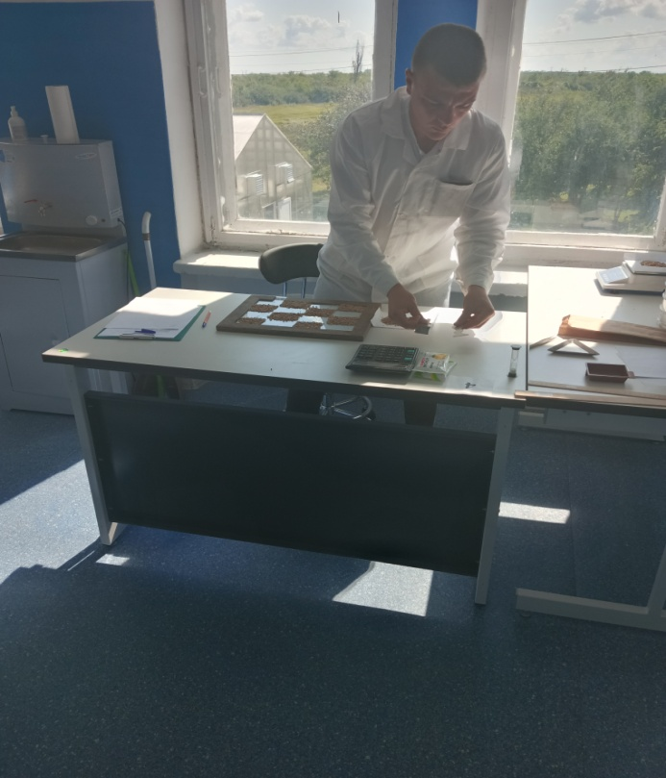
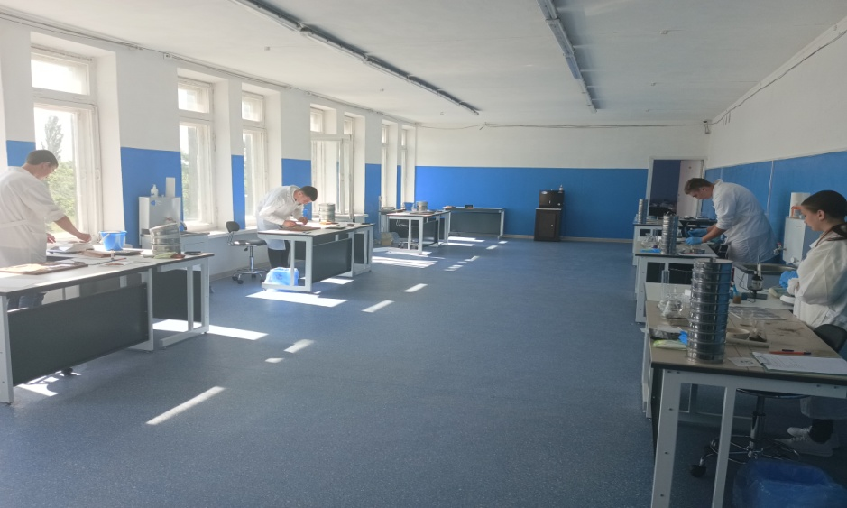
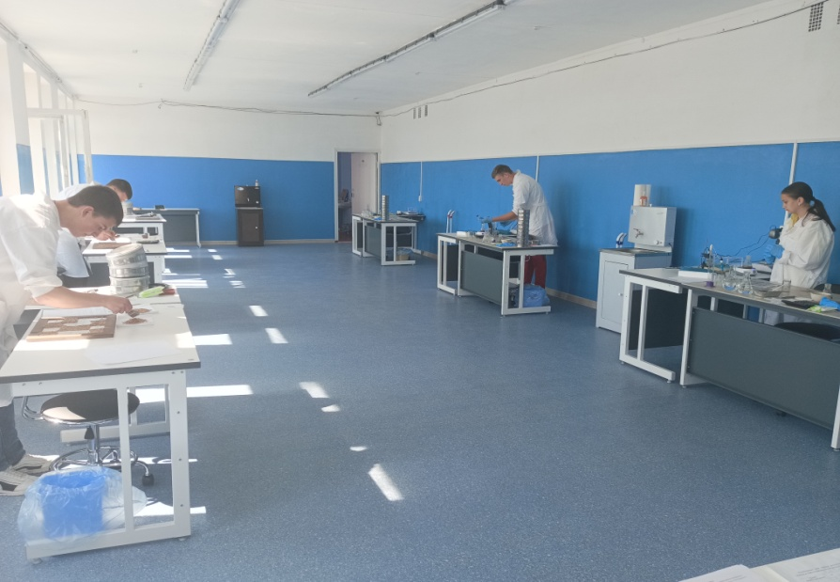
ДЕМОНСТРАЦИОННАЯ ПЛОЩАДКА ПО КОМПЕТЕНЦИИ «АГРОНОМИЯ»

Slide 16
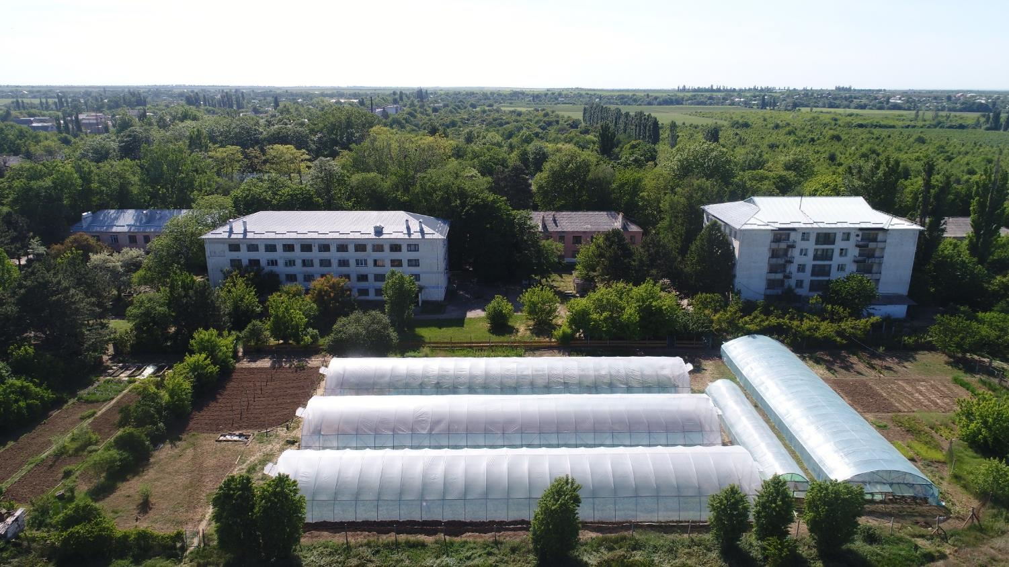

Slide 17
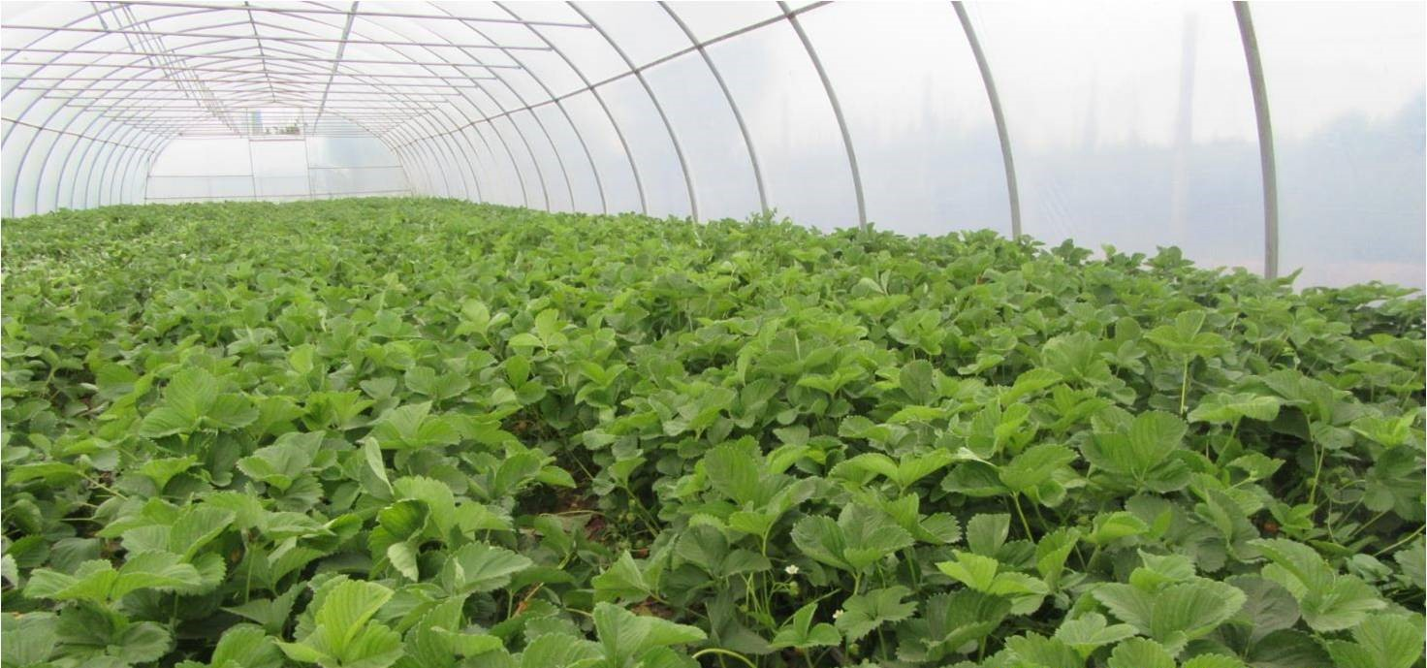

Slide 18
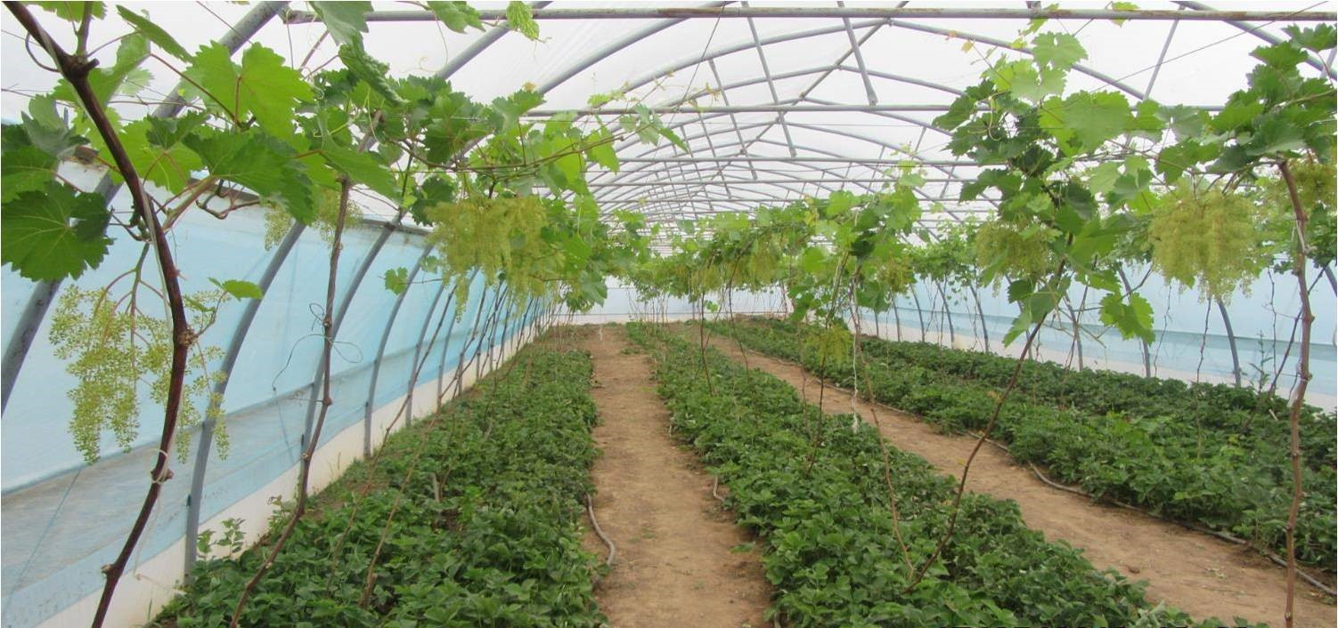

Slide 19
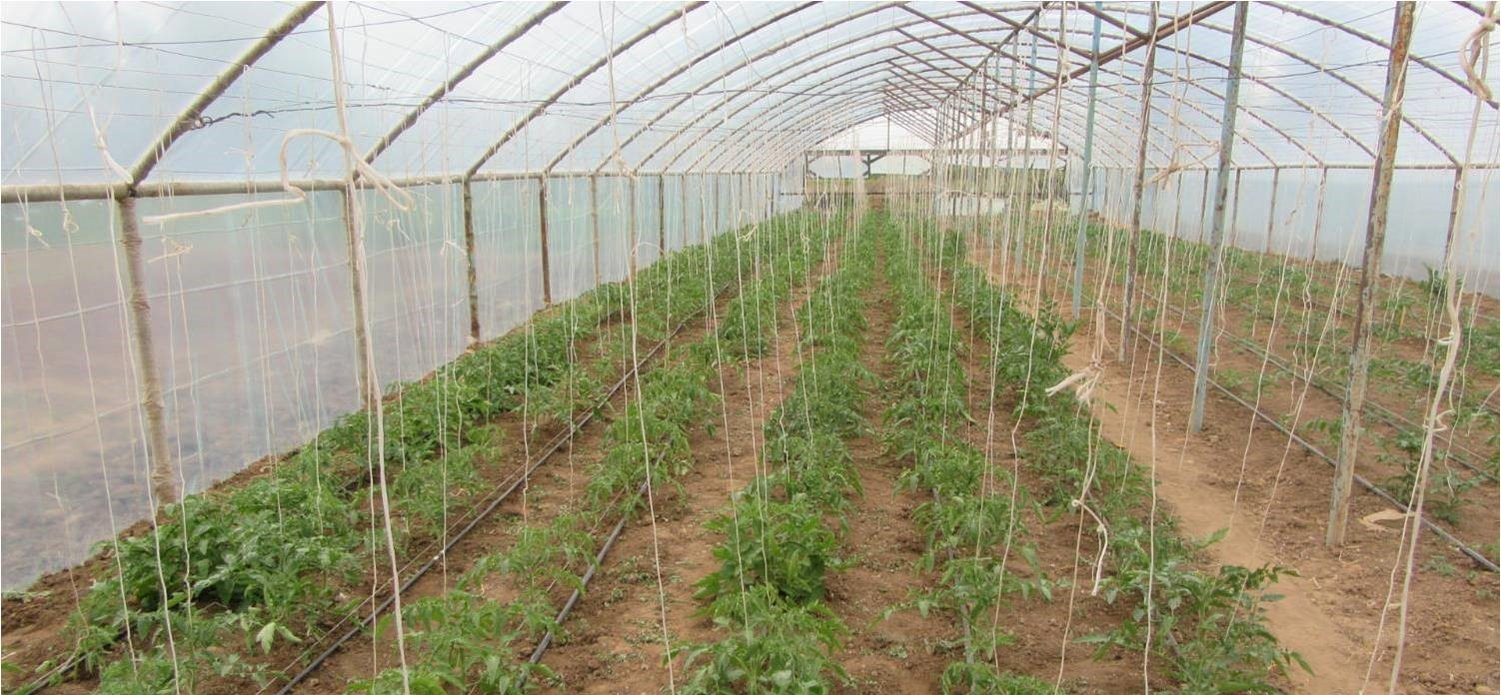

Slide 20
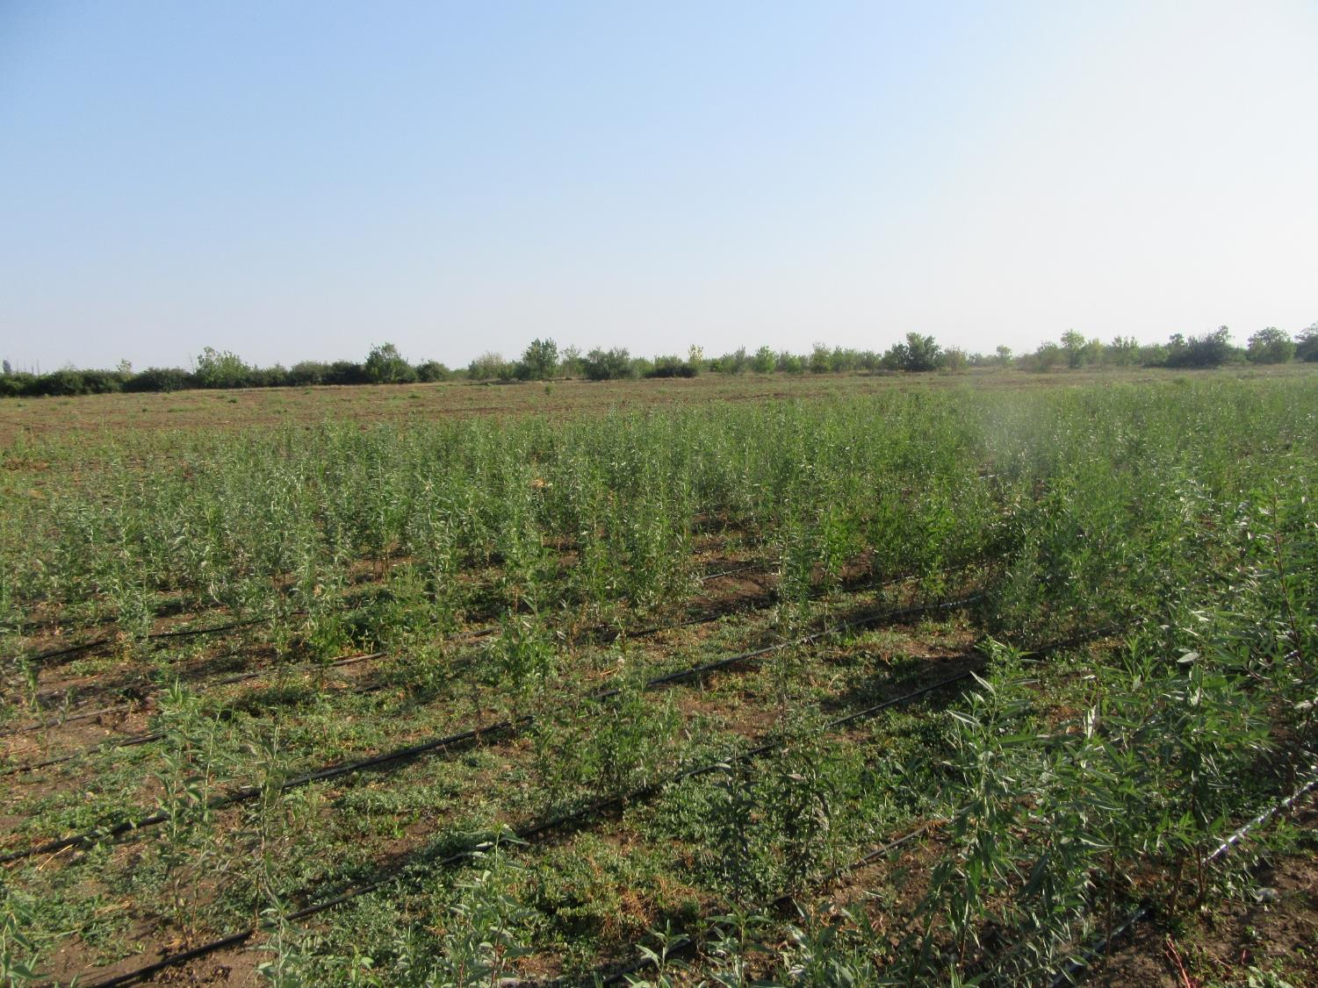

Slide 21
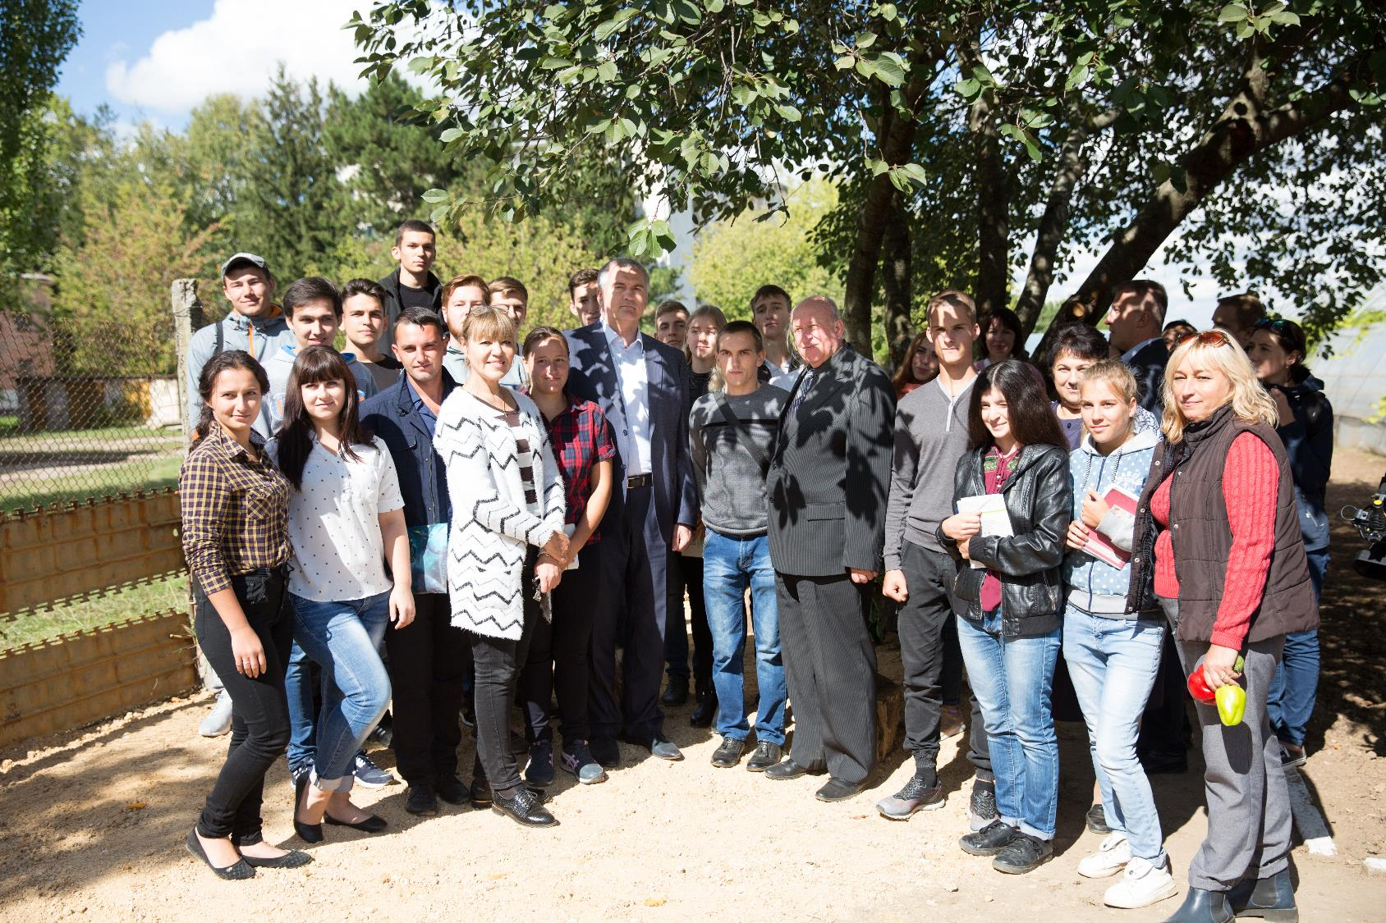
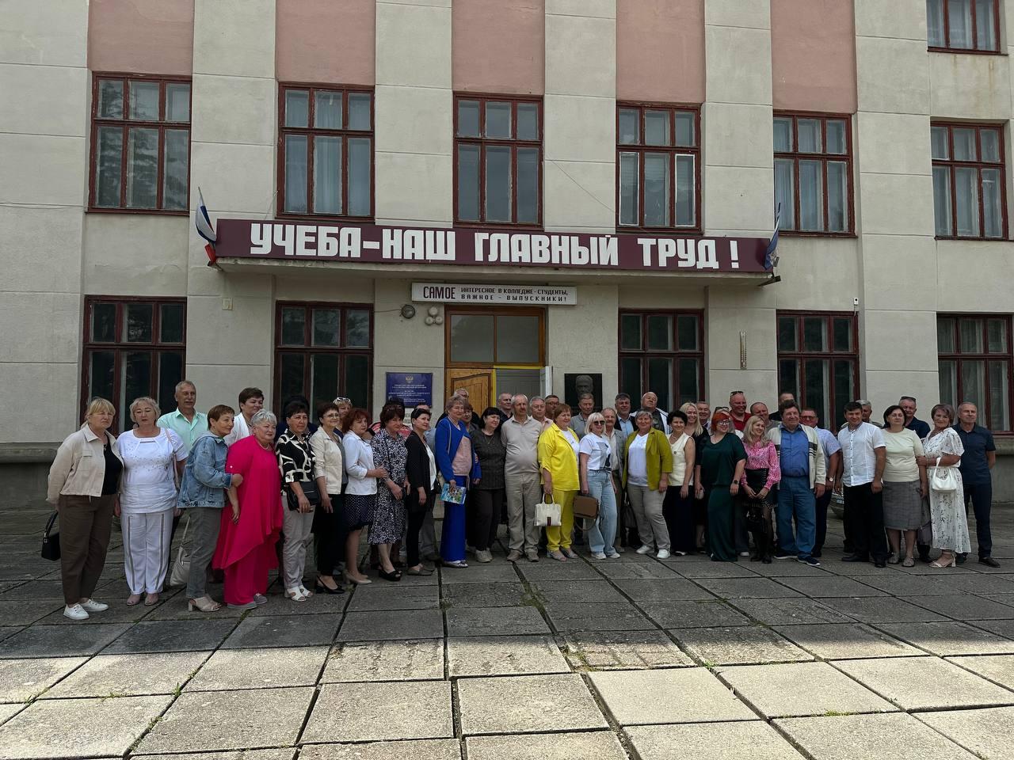
Встреча с правительством
Республики Крым
Традиционная встреча с
выпускниками колледжа

Slide 22
Задачи и перспективные направления развития колледжа
- Лицензирование новых специальностей.
- Обновление содержания образования и его обеспечение на основе развития инновационно-развивающей, практикоориентированной, здоровьесберегающей среды и внедрения современных моделей организации образовательного процесса с учетом стандартов WorldSkills и демонстрационного экзамена.
- Создание условий для успешной социализации обучающихся, формирования социально-значимых и профессионально-важных качеств личности посредством развития проектной деятельности, личностно-ориентированного подхода к формированию будущего специалиста.
- Реализация проектов учебно-лабораторного сельскохозяйственного лабораторного комплекса и научно-производственного агроцентра на базе колледжа, дополнительного профессионального образования в интересах развития предприятий – социальных партнеров.

Slide 23

Благодарим за внимание!

Slide 24

КОНТАКТНАЯ ИНФОРМАЦИЯ
ТЕЛЕФОН: +7 978 233 52 58 (отборочная комиссия)
Официальный сайт колледжа
https://aic.cfuv.ru/
E-mail: aic-crimea@mail.ru
aic-priem@mail.ru
Адрес: Симферопольский район,
с. Маленькое, ул. Студенческая, 1
Проезд:
• от ст. Симферополь на электропоезде до остановки «Платформа 1450 км»
• маршрутным такси №105 от ост. ГРЭС до ост. Маленькое

